Slide 1
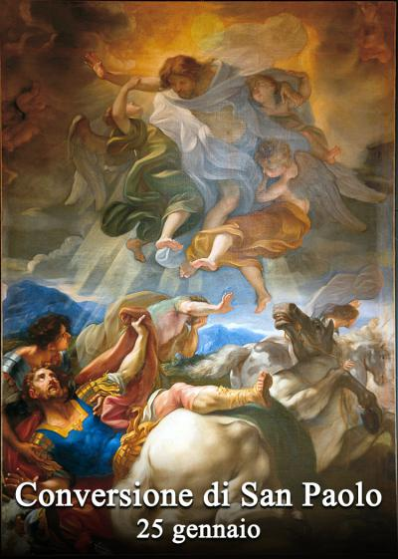
La Famiglia Paolina è suscitata da San Paolo per continuare la sua opera: è S. Paolo, vivo, ma che oggi è composto da tanti membri. Non abbiamo eletto noi S. Paolo: è lui che ha eletto e chiamato noi. Vuole che facciamo quello che egli farebbe se oggi vivesse. Se vivesse, che cosa farebbe? Adempirebbe i due grandi precetti come ha saputo adempierli: amare Iddio con tutto il cuore, con tutte le forze, con tutta la mente;

Slide 2
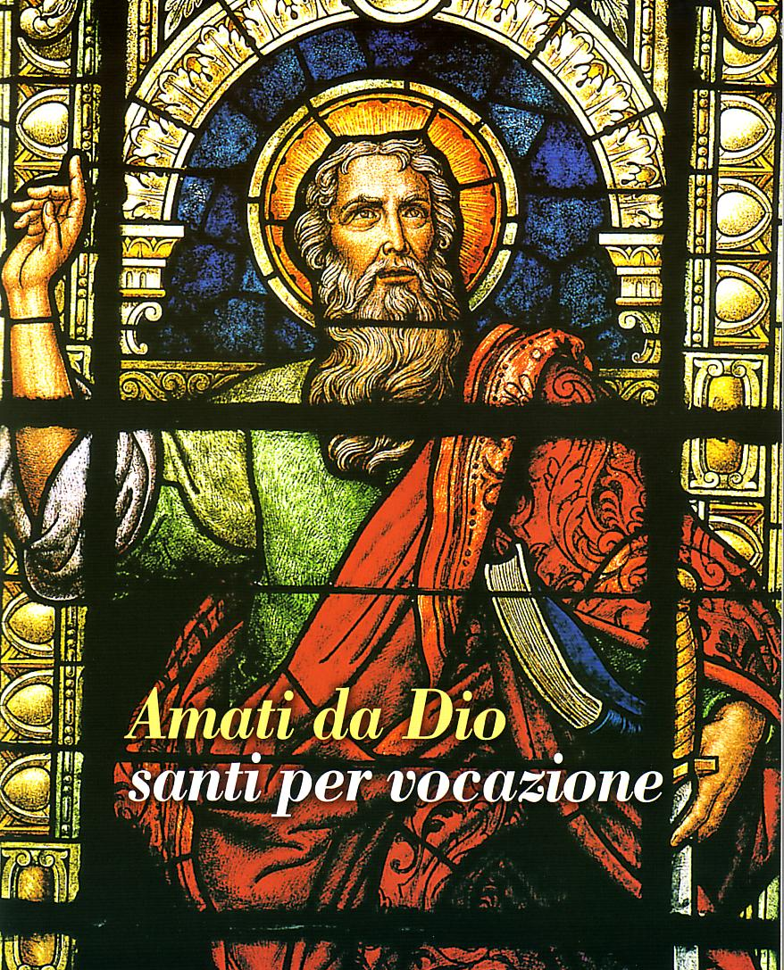
e amare il prossimo senza nulla risparmiarsi, perché egli ha vissuto Cristo. « Vive in me il Cristo ». Egli adopererebbe i più alti pulpiti eretti dal progresso odierno: stampa, cinema, radio, televisione; i più grandi ritrovati della dottrina d'amore e di salvezza: il Vangelo di Gesù Cristo. San Paolo si è fatto per noi come la « forma ».
[Pr SP 291]

Slide 7
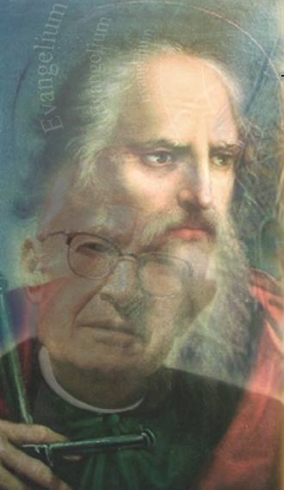
« Protendersi in avanti!». Tener sempre presente ciò che manca.
[Pr A 130]
Tutte le anime che presero gusto nel leggere San Paolo, divennero anime robuste.
[SP 414]
IMSA

Slide 8
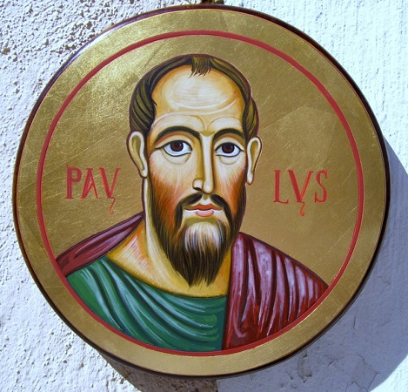
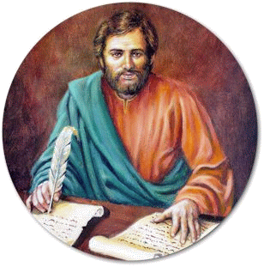
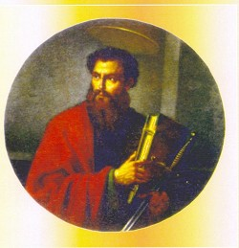
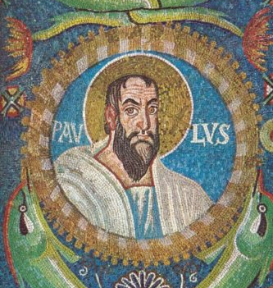
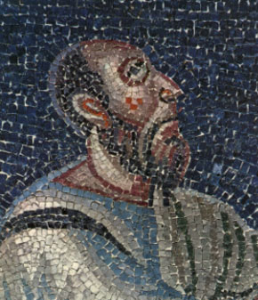
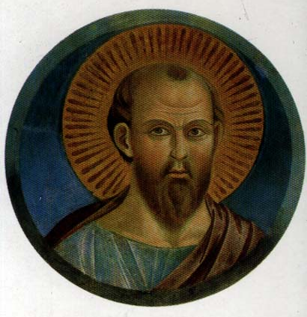
San Paolo vivo oggi

Slide 9
Conversione di San Paolo 2019

